Slide 1
Řešení problémů

Slide 2
Osnova
Informatické myšlení
Informační potřeba
Digitální propast
Co je počítač?

Slide 3
Informatické myšlení
Vycházíme hodně z Učíme informatiku

Slide 4
IM podle Jeanette Wing
IM je dovednost základní, tedy nutná pro plnohodnotné fungování v moderní společnosti.
Jde o způsob myšlení lidí, nikoliv strojů, IM není mechanické.
IM kombinuje a doplňuje matematické a technické myšlení. Používané modely jsou matematické (jako v každé vědě), jsou ale omezené konstrukčními možnostmi strojů. Z druhé strany, informatika je podobná technice, protože produkuje nástroje interagující s fyzickým světem. Vytváří si ovšem také světy vlastní, fyzikou neomezené.
Už v původním článku autorka uvedla pozoruhodný rys IM, který se v různých obměnách objevuje i v dalších definicích: IM samozřejmě zahrnuje konceptualizaci, vyžaduje ovšem uvažování na několika úrovních abstrakce zároveň.

Slide 5
IM podle Jeanette Wing
„IM jsou myšlenkové postupy zapojené při takovém formulování problémů a jejich řešení, které umožní tato řešení efektivně provést agentem zpracovávajícím informace.“

Slide 6
IM podle ISTE a CSTA
Formulovat problémy způsobem, který umožňuje jejich strojové řešení
Logicky uspořádávat a zkoumat data
Reprezentovat data prostřednictvím abstrakcí, jako jsou modely a simulace
Automatizovat řešení pomocí algoritmického myšlení (jako posloupnost kroků)
Odhalit, prozkoumat a provést možná řešení s cílem odhalit nejúčinnější kombinaci činností a zdrojů
Zobecňovat a přenášet tento postup řešení problémů do nejrůznějších dalších oblastí

Slide 7
IM podle Královské společnosti
„IM je postup rozpoznávání informatických aspektů světa kolem nás a využití informatických prostředků k porozumění a uvažování o přirozených i umělých systémech a procesech.“

Slide 8
IM podle Google
M zahrnuje sadu technik a dovedností k řešení problémů, které při psaní běžně používaných aplikací (vyhledávání, email, mapy), používají softwaroví inženýři. IM je nicméně využitelné téměř v jakémkoliv předmětu. Součástí IM jsou zejména
  rozklad problému,
  rozpoznávání vzorů (např. v grafech na burze, ale i v procesech),
  zobecňování vzorů (tedy vytváření abstraktních modelů),
  navrhování algoritmů.
https://edu.google.com/resources/programs/exploring-computational-thinking/
Vychází přitom z: https://docs.google.com/spreadsheets/d/1SE7hGK5CkOlAf6oEnqk0DPr8OOSdyGZmRnROhr0XHys/edit#gid=218360034

Slide 9
IM podle Computer Science For Fun
IM souvisí s řešením problémů a vyplývají ze zkoumání povahy zpracování informace. Zahrnuje jak dovednosti rozvíjené většinou předmětů (jako tvořivost, schopnost vysvětlování a týmové práce), tak i několik velmi specifických dovedností řešení problémů, jako schopnost logického, algoritmického a rekurzivního myšlení

Slide 10
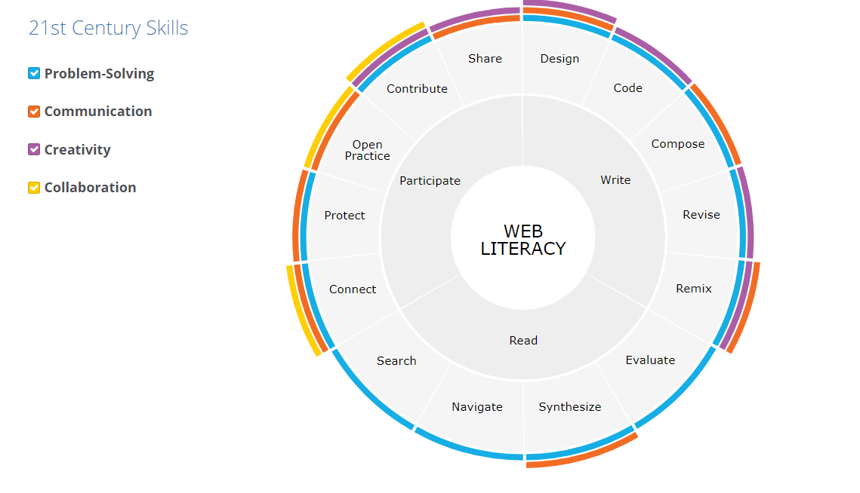
Mozilla Web Literacy
Problem-Solving
Communication
Creativity
Collaboration

Slide 11
Otevřené otázky
Co je vlastně smyslem IT?
Jaký je vztah DK a IT?
Musí (měl by) umět každý kódovat?
Jaký je vztah mezi kódováním a programováním (návrhem algoritmů)?
Není svět kolem nás příliš složitý?
Existují různé úrovně IT?
Jde skutečně o důležitou oblast vzdělávání?
Jaký je vztah strojů a IT?

Slide 12
Informační potřeba

Slide 13
Různé definice, různá pojetí
„Informační potřeba jako taková se zpravidla vyvíjí z matného uvědomění si, že se něčeho nedostává, že potřebuji něco zjistit a vrcholí ve zjištění příslušné informace, jejíž pochopení přispěje k vyřešení nějakého problému.“ (URL)
Ale také jsou různé možností jejího uspokojování.

Slide 14
Možné dělení
Nerozpoznané
Nevyjádřené
Touhy
Požadavky
Od shora dolů roste možnost saturace.

Slide 15
Dervinové model informačního chování
Z roku 1996 souvisí s jejím konceptem hledání smyslu. Informační chování v jejím pojetí je hledáním smyslu a sestává ze čtyř základních elementů:
(1) situace v čase a prostoru, která definuje kontext ve kterém informační problém vzniká;
(2) mezery, která identifikuje rozdíl mezi kontextuální situací a situací žádoucí;
(3) výstupu jako důsledku procesu hledání smyslu;
(4) mostu, tj. prostředku k uzavření mezery mezi situací a výstupem.
Situace
Užití
Propast

Slide 16
Informační potřeba a informační chování
Informační chování obecně směřuje k saturaci informačních potřeb
Může mít různé podoby a být různé efektivní
Podle zvoleného modelu ICh můžeme definovat také různé výzkumné strategie
Jaký je vztah ICh a inteligence? Co k tomu říká kognitivní psychologie?
Obojí závisí na:
  Horizontech – budoucích i minulých
  Zkušenosti a vzdělání
  Biografii jedince (ale také na jeho sociálním, ekonomickém, technologickém, edukačním statutu)

Slide 17
Digitální propast

Slide 18
Opět složitá definice
Obecně jde o metaforu propasti mezi těmi, kteří k technologiím přístup mají (přístup obsahuje také kompetence) a těmi, kdo je nemají.
Norris nabízí dělení na:
  Globální DD – souvisí s technologickou vyspělostí státu
  Lokální DD - souvisí se zdatností jedince
  Demokratickou DD – souvisí s informační politikou a regulativy státu
Primární DD – absence dostupnosti technologie
Sekundární DD – absence kompetencí k jejich užití
Jaký je vztah DD a IG?
Jakou roli hrají knihovny ve vztahu k DD?

Slide 19
Důvody vzniku podle Jana van Dijka
Psychologický důvod - nedostatek jakýchkoliv digitálních zkušeností, způsobený například nezájmem nebo strachem z nových technologií, případně jejich odmítáním (může se dotýkat mimo jiné starších lidí, negramotných aj.)
Materiální důvod - nedostatek materiálních prostředků pro pořízení těchto technologií
Nedostatek digitálních dovedností - někdy je vnímáno jako dočasný jev, který se vyřeší koupí počítače a jeho připojením; tyto dovednosti mohou být ale vnímány i jako schopnost vyhledávat, vybírat a zpracovávat informace z množství zdrojů
Využitelnost - využívání zdrojů jako prostředků ke konkrétním cílům, využití pro vlastní potřebu nebo pro potřeby společnosti

Slide 20
DK jako téma sociální politiky
DK jsou základní občanskou dovedností, které umožňují:
  Sociální interakci
  Komunikaci a přístup do společenství
  Ekonomickou adaptabilitu
  Kulturní adaptabilitu
  Přístup k informacím
  Participaci na občanské společnosti
  Přístup ke vzdělání
  …
Existují přitom skupiny, které jsou absencí DK ohroženy primárně:
  Senioři, občané s vyloučených lokalit, lidé s nižším vzděláním, lidé s nižšími příjmy, bez znalosti angličtiny,…
  Mají být cílem sociálních (sociálně pedagogických) intervencí?

Slide 21
Co je to počítač?

Slide 22
Technické vybavení počítačů v kostce
Michal Černý

Slide 23
Základní problémy
Co je počítač?
Jak počítá?
Co jsou data?
Co je to program?
Existuje multitasking u počítačů?
Co je operační systém?
…

Slide 24
Počítač
Počítač je v informatice elektronické zařízení, které zpracovává data pomocí předem vytvořeného programu
Princip činnosti počítače může být dvojí:
  Analogový počítač – zpracovává analogová data
  Číslicový počítač – zpracovává digitální data
Tři vrstvy:
  Hardware
  Software
  Firmware

Slide 25
Harvardská architektura
Fyzicky odděluje paměť programu a dat a jejich spojovací obvody.
Paměti můžou být naprosto odlišné, mohou mít různou délku slova, časování, technologii a způsob adresování.
Můžeme mít kombinaci ROM paměti (pro systém) a RWM (pro data).
Příklad využití: mobilní telefon.

Slide 26
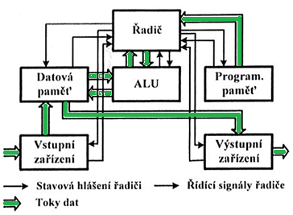
Schéma

Slide 27
Von Neumannova architektura
Do operační paměti se pomocí vstupních zařízení přes ALU umístí program, který bude provádět výpočet.
Stejným způsobem se do operační paměti umístí data, která bude program zpracovávat.
Proběhne vlastní výpočet, jehož jednotlivé kroky provádí ALU. Tato jednotka je v průběhu výpočtu spolu s ostatními moduly řízena řadičem počítače. Mezivýsledky výpočtu jsou ukládány do operační paměti.
Po skončení výpočtu jsou výsledky poslány přes ALU na výstupní zařízení.

Slide 28
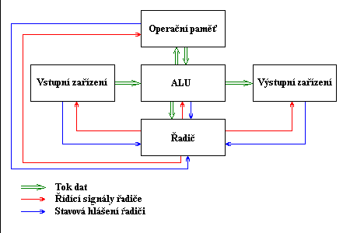
Schéma

Slide 29
Charakteristiky
Dvojková soustava
Data a programy ve stejné paměti, se stejným adresováním
Rychlost vnitřní paměti srovnatelná s rychlostí výpočetní jednotky přímé adresování (přístup)
V libovolném okamžiku přístupná kterákoliv buňka paměti aritmeticko-logické jednotce
Pouze obvody pro sčítání čísel (ostatní operace se dají převést na sčítání)

Slide 30
Odlišnosti dneška
Multitasking.
Více jader a více procesorů v jenom zařízení.
Počítač podle von Neumannova schématu pracoval pouze v tzv. diskrétním režimu.
Existují také vstupní a výstupní zařízení současně.
Program se do paměti nemusí zavést celý.
Více operací v procesoru, spojování instrukcí.
…
Dnešní procesor = řadič + ALU
Dnešní CPU = řadič + ALU + operační paměť (registry)

Slide 31
Procesor
Integrovaný obvod zajišťující funkce CPU
Provádí jednotlivé instrukce programu
Synchronní zařízení, které pracuje podle hodinových kmitů generovaných krystalem umístěným na základní desce
Do značné míry ovlivňuje výkon celého počítače, tedy čím rychlejší procesor, tím rychlejší počítač
Většinou umístěn na základní desce

Slide 32
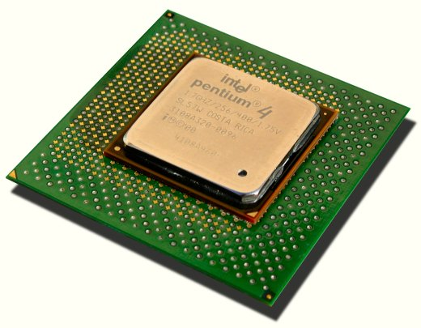
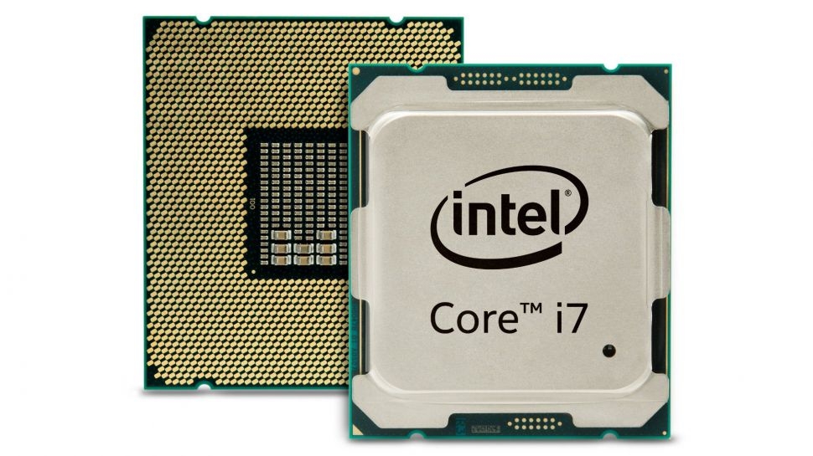
Parametry:
  Počet jader
  Frekvence
  Počet vláken
  L1, L2 a L3 paměť
  Speciální instrukce
  Šířka slova (32, 64 bitů)
  Míra integrace

Slide 33
3 x 8,5 GB/s
DDR3
SDRAM
Intel
Core i7
i7-900 series
DDR3
SDRAM
DDR3
SDRAM
QPI
19,2
GB/s
PCI Express x16
(dvakrát x16,
čtyřikát x8)
3 kanály
pro DDR3
Architektura využívající QPI:
ChipSet
X58
Grafická
karta
8 GB/s
(16 GB/s)
DMI
1 GB/s
(2 GB/s)
3 Gb/s
PCI
ChipSet
ICH10
6x Serial ATA
NIC
10/100/1000 Mb/s
480 Mb/s
12x USB 2.0
500 MB/s
Intel HD Audio
6x PCI Express x1
BIOS

Slide 34
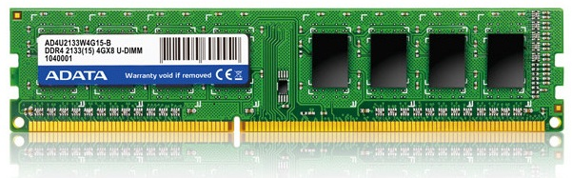
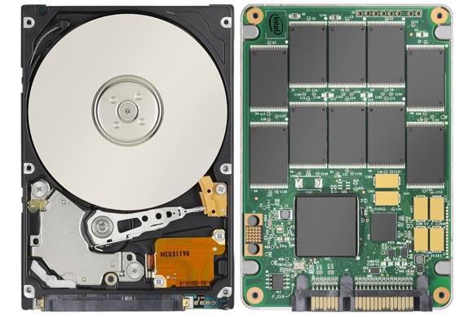
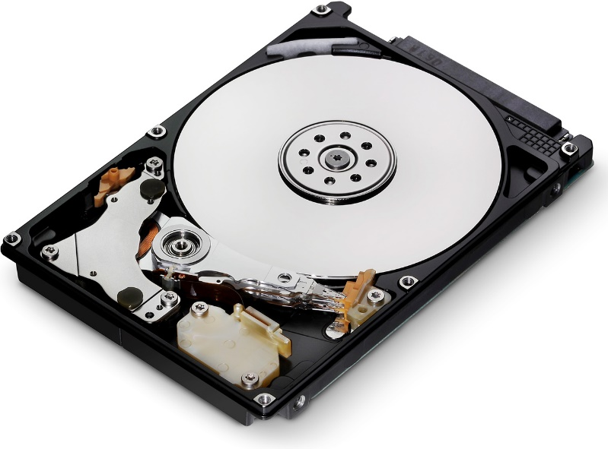
Paměti
Registry
Paměť RAM
…
Vnější paměti:
  Optická média
  HDD
  Flopy disk
  Flash paměti
  …

Slide 35
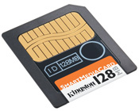
Parametry
Cena
Přístupová doba
Přenosová rychlost
Statičnost / dynamičnost
Energetická závislost
Přístup
Cena za bit

Slide 36
CD-ROM
Data jsou uložena ve spirále, která je čtena od středu média k jeho okraji, a to jako poslou-pnost tzv. pitů a landů
Laser je ostřený na landy
Etiketa
Ochranná vrstva
pit
land
pit
Odrazivá vrstva (Al, Ag)
Polykarbonát
Laser

Slide 37
Periferie
Obrazovka
Myš
Klávesnice
Tiskárny

Slide 38
Operační systém
Základní programové vybavení počítače. Typicky má vyšší práva než ostatní software a zajišťuje komunikaci uživatelských programů a hardwaru.

Slide 39
Generické komponenty
správa procesorů
správa procesů (proces – činnost řízená programem)
správa (hlavní, vnitřní) paměti
správa souborů
správa I/O systémů
správa vnější (sekundární) paměti
networking, distribuované systémy
systém ochran
interpret příkazů

Slide 40
Děkuji za pozornost

